Slide 1
IoT기반 인식형
스마트 아기 침대 시스템
팀 명 : 아직 늦지 않았어
2013154048 조 항 민
2013152050 장 윤 미
2014154019 박 지 은

Slide 2

01/ 제안 개요
02/ 관련 연구 및 사례
Contents
03/ 시스템 수행 시나리오
04/ 시스템 구성도
05/ 개발 환경
06/ 업무 분담
07/ 졸업 연구 수행 일정
08/ 필요 기술 및 참고 문헌

Slide 3
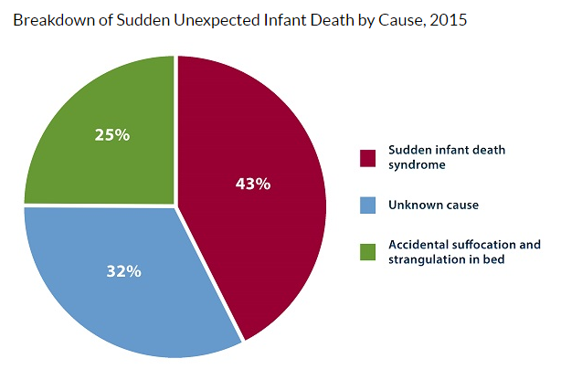

01
연구 배경
제안 개요
매년 약 3500명의 1세 미만 아기들이 수면 중 사망
(미국 질병관리 센터 통계, 2015)
SIDS(영아 돌연사 증후군) 미국 내 연간 평균3000건 발생
(미국 질병관리 센터 통계, 2015)
맞벌이 부부의 증가와 육아스트레스 지수가 비례하여 증가
(보건복지부 설문조사, 2015)

Slide 4
01
연구 개발 목표
제안 개요
각종 센서를 이용하여 아기의 안전을 실시간 감독
보호자의 심적 & 육체적 피로감을 비롯한 육아스트레스 감소
연구 개발 효과
유아의 상태를 보다 간편하고 빠르게 판단할 수 있음
보호자들의 개인시간이 늘어남에 따른 행복지수 증가

Slide 5
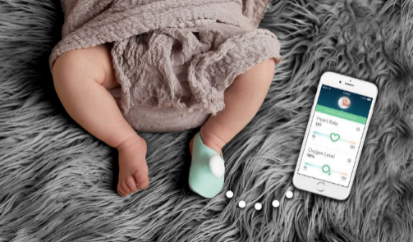
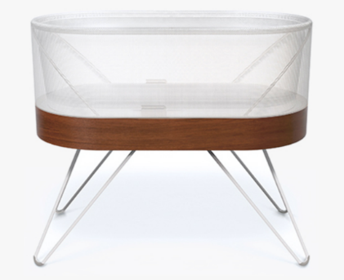
02
관련 연구 및 사례
관련 연구 사례
제품명 | 기능 내용 | 차별성
1.스마트 아기 양말 | 웨어러블 양말을 착용시켜 아기의 체온을 측정, 보호자 디바이스에 표시 | 체온 외에 다른 기능 결여 보호자와 상호작용 불가 -> 다양한 기능 추가 -> 디바이스를 통한 상호작용 가능
2.스마트 침대(일체형) | 울음을 감지하면 침대가 스스로 흔들리면서 아기를 다시 재움 | 보호자와 상호작용할 수 있는 매체 X 일체형이기 때문에 모든 부가제품을 함께 구매해야 함 -> 하드웨어의 탈 부착 기능 추가

Slide 6



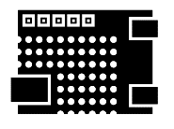






03
시스템 수행
시나리오
1. 아기 울음 소리 인식 데이터 전송
음악 재생 제어
모빌 동작 제어

Slide 7

03
시스템 수행
시나리오
2. 온/습도 인식 데이터 전송
아기의 생활 환경 안전성 확보

Slide 8

03
시스템 수행
시나리오
3. 심박 센서 데이터 전송
아기의 수면 상태 실시간 감독

Slide 9

03
시스템 수행
시나리오
4. 영상 모듈 데이터 전송
아기의 상태 전반 실시간 감독

Slide 10
04
시스템 구성도
시스템
구성도
ARDUINO
ANDROID
시리얼 통신
(Bluetooth Module)
마이크로폰 센서
[음성 인식 모듈 제어]
알람
데이터 송신
온/습도 감지 센서
[온/습도 인식 모듈 제어]
상호작용
[모빌 작동 제어]
[음악 재생 제어]
데이터 수신
심박 모니터링 센서
[진동 인식 모듈 제어]
데이터 처리
시각적 모니터링 정보 제공
[온/습도 및 심박 상황]
영상 정보
DC모터
[모빌의 수동/자동 회전]
영상 녹화 모듈
Mp3 재생 모듈

Slide 11
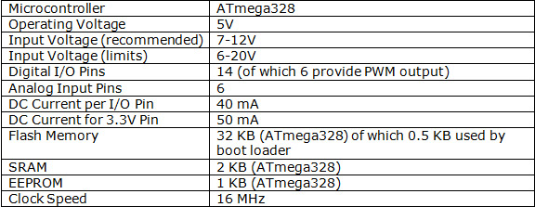
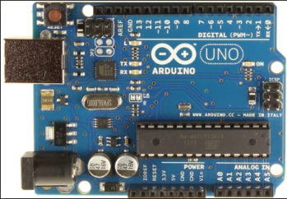
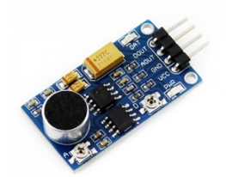
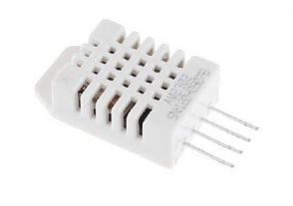
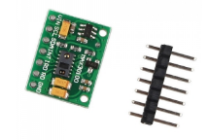
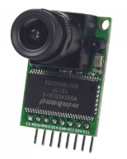
05
개발 환경 및 개발 방법
개발 환경
사운드 인식 모듈
(LM386, 가변저항을 통한 감도 조정, 디지털/아날로그 신호 출력)
온/습도 인식 모듈
(AM2302 온/습도 측정 센서)
심박 및 산소포화도 인식 모듈
(샘플링 주기: 100Hz, I2C 통신을 통한 아두이노와의 호환)
카메라 모듈
(I2C 통신을 통한 호환, 3.3V ~ 5V 지원)

Slide 12
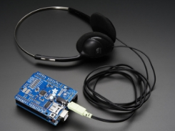
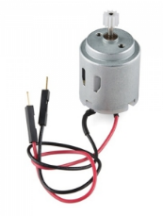
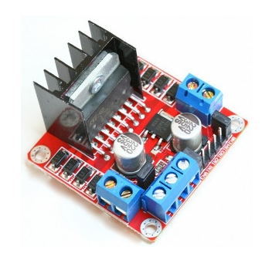
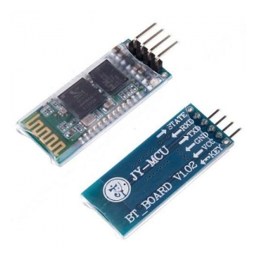
05
개발 환경 및 개발 방법
개발 환경
MP3 재생 모듈[SD카드]
(SD카드에 음악 재생 파일 탑재)
DC모터, 모터드라이버
(모빌 제어, RPM ~6600±10% 지원 )
아두이노 호환 블루투스 모듈 HC-06
(범위 ~10M, 동작전원 3.6V ~ 6V)

Slide 13


05
개발 환경 및 개발 방법
개발 환경
운영 체제 | Windows 7 / Windows 8.1
개발 프로그램 | Arduino 1.8.1 IDE(Sketch) | Android Studio
개발 언어 | C/C++ | JAVA

Slide 14
06
업무 분담
업무 분담
 | 조 항 민 | 장 윤 미 | 박 지 은
자료수집 | 육아 관련 불편 사항과 개선되어야 할 사항에 대한 정보 수집 후 실시간 육아 관리 정보 파악을 위한 센서 및 디바이스 조사
설계 | 상황별 Sensing 에 대응 되는 작동 알고리즘을 명세 작성
구현 | 회로도 완성 및 아두이노 데이터 처리 블루투스 통신 | 하드웨어 센서 대응 모듈 및 상호작용 기능, Application 개발 및 UI 구현
테스트 | Application 연동과 데이터 송수신 테스트, 하드웨어 작동 통합 테스트 및 유지 보수

Slide 15
07
졸업 연구 수행 일정
졸업 연구 수행 일정
추진 상황 | 3월 | 4월 | 5월 | 6월 | 7~9월
자료 수집, 정리 & 제안서 작성
아두이노 상황별 알고리즘 설계 및 Application 개발
시스템 연동, 구현 및 테스트
시스템 점검 및 문서화 중간보고서 작성
사용 매뉴얼 작성 최종점검 및 발표

Slide 16
08
참고 문헌
필요 기술
참고 문헌
◈ 아두이노 관련
▶ 서민우, “아두이노와 안드로이드로 45개 프로젝트 만들기”, 앤써북, 2015
▶ https://www.arduino.cc/en/Reference/Serial , 아두이노 시리얼 통신 포럼
▶ http://cafe.naver.com/arduinostory , 아두이노 포럼 카페
▶ https://circuits.io/lab , 무료 아두이노 회로도 설계 프로그램
◈ 안드로이드 관련
▶ 서창준, “하루 만에 배우는 안드로이드 앱 만들기”, 영진닷컴, 2017
▶ 정재곤, “Do it! 안드로이드 앱 프로그래밍”, 이지스퍼블리싱, 2017

Slide 17
감 사 합 니 다
Q & A

